Slide 1
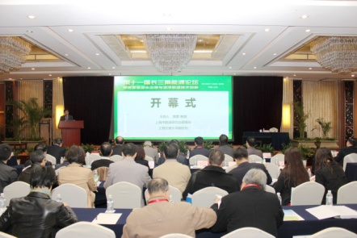
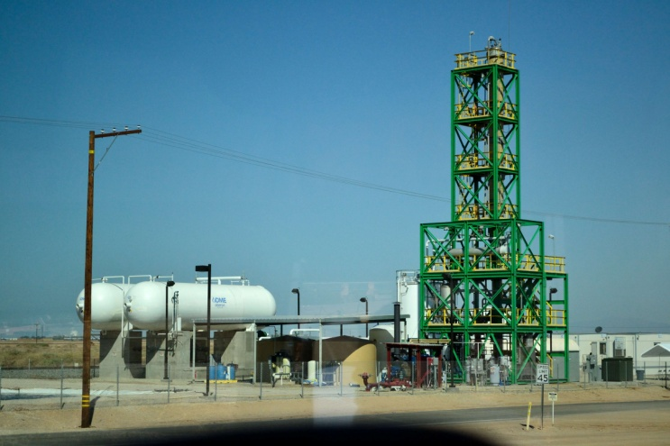
《上海能源信息报》
ENERGY INFORMATION
上海市能源研究会 主办 上海交通大学能源研究院 协办
2014年12月30日 电子版第二期（特刊，总第293期）
预祝各位新老读者：新年快乐！
第十一届长三角能源论坛成功举办！
上海市能源研究会合作主办；江苏省能源研究会、浙江省能源研究会协办；上海市新能源科技成果转化与产业促进中心和上海交通大学国际能源问题研究中心支持的2014年第十一届长三角能源论坛，于2014年11月25-11月26日在上海虹桥宾馆成功举办。
本届长三角能源论坛的主题为“推进雾霾源头治理与洁净能源技术创新”。继长三角能源论坛成功举办10届以来，本届论坛首次把
能源问题与涉及国计民生关注的热点问题相结合，响应2014年元月8日国家八部委与上海市、江苏省、浙江省、安徽省及全国其它省市签订联防责任书（责任书规定长三角区域要实现PM2.5年均浓度下降20%的目标）。论坛收到主题论文近百篇，经专家评审汇编了来自长三角及全国各地能源领域的专家、学者、一线科技工作者共计77篇论文。
（下转第2版）
由中国工程院能源与矿业工程学部、上海市中国工程院院士咨询与学术活动中心、上海市能源研究会合作主办；江苏省能源研究会、浙江省能源研究会协办；上海市新能源科技成果转化与产业促进中心、
中国人均碳排放量首次超过欧盟
2014年9月21日，国际环保组织“全球碳计划”（Global Carbon Project）发布《全球碳预算2014》（Global Carbon Budget 2014），指出2013年，全球化石燃料燃烧和水泥生产所产生的温室气体排放总量增加了2.3%，达到约360亿吨CO2当量，相比1990年排放水平增长了61%。中国2013年碳排放量约占全球排放总量的28%，美国占14%，欧盟（28国）占10%，印度占7%。从人均排放量来看，2013年全球人均碳排放量达到5.1吨CO2当量，中国人均排放量
（7.2吨）首次超过欧盟（6.8吨），但仍远低于美国（16.4吨）。同为发展中国家的印度2013年人均排放量为1.9吨，如按照目前印度社会经济发展趋势，预计到2019年，印度人均碳排放量也将超过欧盟。研究者指出，如果按照现有发展模式，为确保到本世纪末全球升温幅度相比工业化前控制在2℃以内的全球碳排放预算，将有可能在未来30年内全部用光。
——上海市环境科学研究院 胡静
译自《Global Carbon Budget 2014》
北美二甲醚清洁能源发展新动态
10月6日-9日，第六届国际二甲醚会议（DME6）在美国加利福尼亚州圣地亚哥市召开。国际二甲醚会议是二甲醚产业的世界性集会，旨在探讨全球视野下二甲醚作为21世纪清洁燃料和化工原料面临的机遇和挑战，加速推进二甲醚技术研发，产业化与市场化。本届二甲醚会议汇集了来自15个国家与地区的约130位二甲醚领域的专家、学者及企业人士。
与会人士从商业及技术两个层面，主要针对北美地区二甲醚发展情况，展开了广泛的交流与讨论。内容涉及二甲醚的生产、存储及运输，相关标准的制定，二甲醚价格、产量及市场容量，二甲醚汽车的开发等诸多方面。
（下转第4版）
˂ 1 ˃ 国际能源动态 能 源 信 息 2014年12月30日

Slide 2
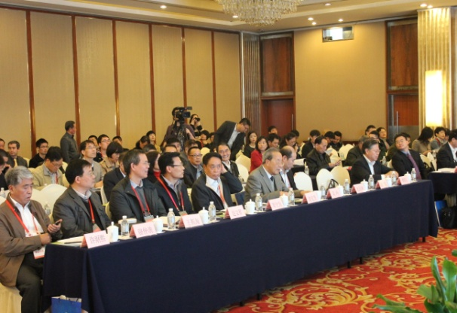
天然气管网压力
能回收及冷电联产技术
能源与环境已成为世界各国关注的基本问题，天然气因其清洁高效在能源结构中的比重日益增大。近年来，天然气管网快速建设，高压天然气在调压过程中会产生巨大的压力降，产生大量的压力能和冷能，然而该部分能量并未充分利用。以管网压力10 MPa，终端用户压力0.8 MPa为例，每公斤最大可回收359.12 kJ 压力能。若通过设备将这部分能量回收，利用冷能的同时，利用天然气压差发电，将在很大程度上提高能源利用率和天然气管网的运行经济性。
目前国内外针对天然气压力能利用进行了一系列研究，并取得一定成果。其中北美Enbridge公司将膨胀机与燃料电池组合在一起形成DFC-ERG系统，并在加拿大多伦多门站进行了现场试验，俄罗斯Lentransgaz公司利用涡流管将压力能转化为冷量液化天然气等。在国内，华南理工大学等研究机构也进行了科研攻关，并在深圳求雨岭门站进行了国内首个天然气管网压力能利用项目示范。随着我国天然气管网的建设，该技术具有重要的研究价值和广阔的市场前景。
——上海市节能监察中心 任庚坡
2014年12月
财政部提高“石油暴利税” 起征点
据财政部网站12月27日消息，经国务院批准，财政部决定从2015年1月1日起，将石油特别收益金起征点提高至65美元/桶。起征点提高后，石油特别收益金征收仍实行5级超额累进从价定率计征。
起征点从55美元/桶上调至65美元/桶，将很大程度卸下油企的税负重担。
据统计，2009-2013年，中石油、中海油和中石化累计缴纳石油特别收益金分别为3264.95亿元、1057.59亿元和1193.65亿元，在“三桶油”所缴纳的税费中分别占31.1%、33.8%和13.9%。
所谓石油特别收益金，就是俗称的“石油暴利税”，针对国内的石油上游开采企业征收；其于2006年3月
26日“诞生”，目的是对石油开采行
业的高额利润予以控制。石油特别收益金最初的起征点为40美元/桶，以5美元为一档，共分5级，征收比率从20%递增到40%。油价越高，征收比率也就越大。起征点此前唯一一次调整，是在2011年11月1日，当时起征点提高至55美元/桶。
——转自 《中国能源网》
2014年12月29日
第十一届长三角能源论坛成功举办！
（上接第1版）
同时在中国工程院和中国能源研究会的大力支持下，论坛邀请到高水平的大会主旨报告6个，专题报告8个。中国工程院赵文智院士、中国工程院周守为院士、中国能源研究会副理事长吴吟教授、江苏省能源研究会许刚熙副理事长、浙江省能源研究会理事长浙江大学能源工程学院院长骆仲泱教授、上海交大燃气轮机研究所所长翁一武教授等分别做了高质量的主旨报告。同时上海市节能减排中心牛刚副总经理、上海市能源研究所同济大学李茂德教授、浙江省能源研究会秘书
长黄东风研究员、江苏省能源研究会秘书长/东南大学动力工程热能研究所王培红教授、杭州热电集团项目副经理张忠明高工、福建省能源研究会庄庆祥教授、中华能源基金会/上海交大国际能源问题研究中心副主任庄建中教授等国内能源领域一批专家/学者分别做了精彩的专题报告。
能源论坛一致认为，联防责任书的目标实现与能源的清洁利用、开发新能源和技术创新密切相关，是广大能源领域的科技工作者、管理部门责无旁贷的技术创新方向和研究制定政策的出发点。
最后，黄震理事长向本届论坛的主办单位、协办单位、支持单位致以衷心的感谢，特别是对中国能源研究会、福建省能源研究会、广东省能源研究会的积极参与大力支持表示衷心的感谢。在热烈的掌声中，黄震理事长宣布：第十一届长三角能源论坛圆满完成各项议程，落下帷幕。按照长三角能源论坛举办的约定，第十二届长三角能源论坛将于2015年冬在南京举办。
期待能源领域各界领导、专家、学者下次相聚在南京！
2014第十一届长三角能源论坛
学术委员会；组织委员会
˂ 2 ˃ 国内能源动态 能 源 信 息 2014年12月30日

Slide 3
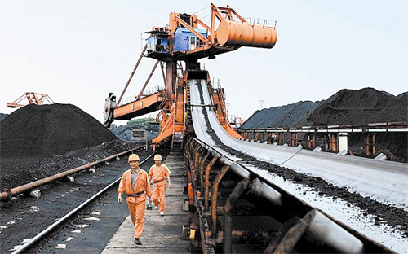
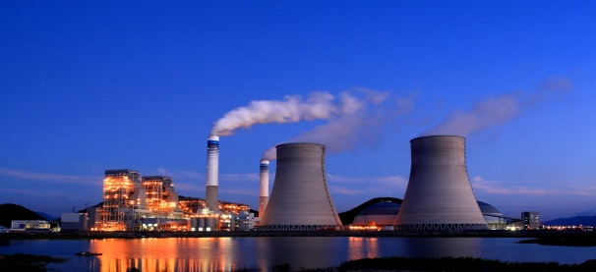
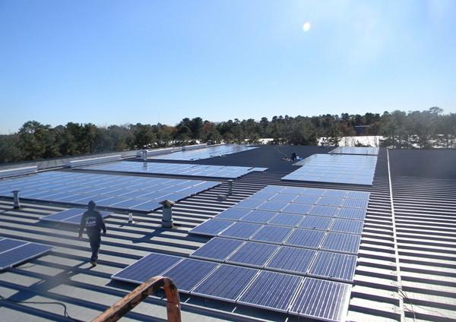
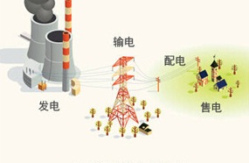
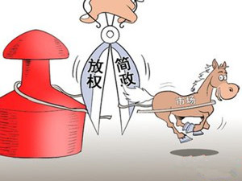
2014年的几件能源大事（部分节选）
【1】“能源革命”横空出世
我国的能源战略在2014年跃升到了一个全新的高度。6月13日，中共中央总书记、中央财经领导小组组长习近平主持召开中央财经领导小组第六次会议，前所未有地提出推进四大能源革命——消费、供给、技术和体制，舆论为之眼前一亮。能源革命，革谁的命？供给和消费无疑是核心内容。在控制消费总量的同时，煤电头上的紧箍咒进一步收紧，油、气、核、可再生能源多轮驱动的能源供应体系将进一步完善。然而，能源革命要有所突破，关键却在体制。
【2】 煤炭极寒 政府忙脱困
炭行业2014年的唯一主题是脱困。控总量、调关税、完善企业考核机制…2014年7月中旬以来，由国家发展改革委牵头，建立了由多部委参加的煤炭行业脱困联席会议制度，连续组织召开了数十次，出台了30多项相关对策和措施助力煤企过冬。国务院领导对煤炭行业脱困工作做出重要批示，就坚决遏制煤炭产量无序增长、切实减轻企业负担、控制煤炭进口等提出了明确要求，救市行动规格之高、动作之大可谓历史罕见。
【3】 火电环保升级 探路近零排放
炭行业2014年的唯一主题是脱困。控总量、调关税、完善企业考核机制…2014年7月中旬以来，由国家发展改革委牵头，建立了由多部委参加的煤炭行业脱困联席会议制度，连续组织召开了数十次，出台了30多项相关对策和措施助力煤企过冬。国务院领导对煤炭行业脱困工作做出重要批示，就坚决遏制煤炭产量无序增长、切实减轻企业负担、控制煤炭进口等提出了明确要求，救市行动规格之高、动作之大可谓历史罕见。
【4】 分布式光伏高开低走 爆发式增长看来年
临近年底，能源行业统计数据鱼贯而出，但分布式光伏的相关数据可能不会太过光鲜。
回望2014年，年初国家能源局确定14GW的全年光伏装机目标，其中8GW给了分布式。成为政策宠儿的分布式光伏随后迎来了一系列扶持政策。年末，期待落空，政策推动者难免怅然若失。
【5】 电改悬念 来年见分晓
炭行业2014年的唯一主题是脱困。控总量、调关税、完善企业考核机制…2014年7月中旬以来，由国家发展改革委牵头，建立了由多部委参加的煤炭行业脱困联席会议制度，连续组织召开了数十次，出台了30多项相关对策和措施助力煤企过冬。国务院领导对煤炭行业脱困工作做出重要批示，就坚决遏制煤炭产量无序增长、切实减轻企业负担、控制煤炭进口等提出了明确要求，救市行动规格之高、动作之大可谓历史罕见。
【6】 简政放权 能源领域力度空前
今年的政府核准投资项目目录共取消、下放38项核准权限，其中能源领域简政放权力度最大。除了原油和天然气开发项目、±800千伏及以上直流项目和1000千伏交流项目、新增年生产能力500万吨及以上的项目、新建接收储运能力300万吨及以上的项目、输油管网跨境项目、输气管网跨境项目只需在国务院备案外，地方和企业关注度较高的火电站、热电站、抽水蓄能电站、扩建一次炼油等项目，以及部分水电站、电网工程等项目，均下放省级或者地方政府核准。
以上内容摘录自：《中国能源报》， 2014年14件能源大事。详细内容可参考： http://www.cnenergy.org/dujia/201412/t20141229_339671.html
˂ 3 ˃ 新能源与环保 能 源 信 息 2014年12月30日

Slide 4
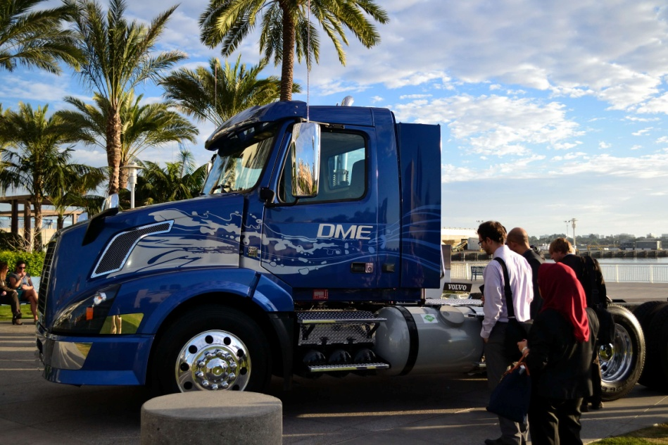
（上接第一版）
北美广阔的二甲醚市场
1993年Mack公司生产了第一辆柴油卡车，自此柴油成为卡车的主要燃料并一直延续至今。据了解，2013年美国卡车燃油消耗量为527亿加仑，其中的72%约377亿加仑为柴油。从2002年到2012年10年，美国柴油价格由1.32美元/加仑涨至3.97美元/加仑，涨幅为200%！2013年美国柴油消费量约为1480亿美元。寻找更加经济、环保的燃料已成为政府、企业及用户的共同选择。生物柴油、电、氢气、天然气合成油、丙烷、二甲醚是诸多替代能源选项中几种。其中，二甲醚因其优良的性质正受到越来越多的关注。美国二甲醚价格为650-850美元/吨，约为柴油价格的一半，按等量热值折算，二甲醚的价格是柴油的0.77倍。也就是说，卡车使用二甲醚替代柴油可节省约33%的燃油费。
美国政府及企业正在积极促进二甲醚在交通运输领域中的大规模应用。美国政府计划在2024年以前将20%的卡车替换为绿色能源卡车。而ChemBioPower等公司则计划促使20%绿色能源卡车中的5%使用二甲醚燃料。按照上述比例粗估，美国仅交通领域的二甲醚年消费量就在10亿美元以上。
加拿大二甲醚交通燃料市场的形成条件与美国一样良好，而且对二甲醚燃料的监管不会像美国那样严格。在加拿大的所有省份将二甲醚以燃料的形式出售都是合法的。目前Alberta、 British Columbia、Saskatchewan、Ontario及Quebec这个五个柴油消耗量较大的省份对LPG实行免税政策，但不针对DME。Alberta及British Columbia两省已确认将针对DME实行的免税政策，Ontario将在未来的几个月内跟进。加拿大筹划在Alberta及Ontario两省的主干交通网内建立9个二甲醚加注站，可为两省约7%的卡车提供二甲醚燃料。两省2013年柴油的消耗量为93.76亿升，约占全国消耗量的53%。粗略估计，未来两省二甲醚燃料的年消费量可达75万吨。
准备已久的二甲醚汽车
本届二甲醚会议期间瑞典Volvo公司在展示了其开发的13L二甲醚卡车样车（VNL 300 DME）。据了解，样车已分别在北美和欧洲进行了6万英里和75万英里的路试。样车发动机由MD13柴油机改造而成，额定功率可达440马力；使用原型柴油机的EGR(Exhaust Gas Recirculation) 及VGT(Variable Geometry Turbocharger) 系统，并加装DOC(Diesel Oxidation Catalyst) ，在不使用SCR(Selected Catalytic Reduction) 的情况下可满足欧5排放标准。该二甲醚卡车预计将于2015年实现小批量量产，并于2016年年初推向北美市场。
——上海交通大学能源研究院
数据来源：IDA, DME6 Reports）
二甲醚——优质代用燃料
二甲醚是一种优质的代用燃料。具有十六烷值高、无碳烟排放、易于液化、来源广泛等诸多特点。二甲醚可由煤、天然气、煤层气、生物质等多种资源制取。二甲醚工业生产方法通常有甲醇脱水法（两步法）和合成气直接合成法（一步法）两种。两种方法均有一定规模的应用。
Oberon Fuels——北美第一家燃料级二甲醚供应商
奥伯龙燃料（Oberon Fuels），一家北美的化工企业，目前正积极致力二甲醚燃料的生产与推广。其设计的小型二甲醚生产设施占地面积约为4万平方英尺，日产量可达3000~10000吨。该套装置采用甲醇脱水法生产二甲醚，而甲醇则可由天然气、合成气、动物粪便等多种原料制取。其第一个已投入运营的厂区——Maverick Plant位于美国加利福尼亚州因皮里尔河谷，与一个奶牛养殖场比邻而设，计划使用奶牛粪便生产二甲醚。目前，由甲醇脱水制取二甲醚的设施已经安装到位并投入运营。该厂也是已知的北美地区第一家燃料级二甲醚生产厂。
二甲醚因其与液化石油气LPG性质相似，可使用已有的LPG设施与设备进行存储和运输。依据LPG的标准（NFPA 58 LP Gas Code）进行DME的存储与操作，已成为北美地区一种行业惯例。但由于两种物质间易燃性、静电产生的可能性、燃烧效率、溶解能力等方面的差异，采用LPG设备进行DME的相关操作时，需更换密封及管路材料，加强静电防护，并提高电器组件等级。
即将公布的国际标准
奥伯龙燃料最先于2013年在美国推动并引导美国材料与试验协会标准（ASTM）特别工作组专注于开发一个二甲醚燃料应用规范。在其及Volvo等公司的推动下，ASTM于今年年初出具了一套二甲醚燃料的相应标准规范。然而，二甲醚燃料的国际标准目前仍处于缺失状态，这在一定程度上阻碍了二甲醚燃料国际市场的形成，限制了二甲醚燃料及二甲醚汽车的国际交易。诸多人士正积极促进二甲醚燃料国际标准的制定，并取得了一系列的成果。据了解，二甲醚燃料物性国际标准（ISO/FDIS 16861）草案近期将进行投票，有望于2015年年初公布。二甲醚燃料测试方法国际标准（ISO/FDIS 17198、17786、17197、17196）则已于2014年5月20日、2014年8月18日通过投票，并将于2014年年末至2015年年初实施。
编委会主任：黄震
副主任：王经、章树荣、潘新
执行编辑：郝存
编辑：胡静、牛刚、任庚坡、刘惠萍、贾志海、洪春华、方树、蔡子明、陈晖、王德忠、朱汉雄
编辑部地址：上海闵行区东川路800号能源研究院206室
邮编：200240
电话：021-34204310
˂ 4 ˃ 新能源与环保 能 源 信 息 2014年12月30日

